Slide 1
La liberté d’expression Cycles 2 et 3
Nous allons vous proposer d'observer des œuvres d'art pour réfléchir dans votre classe sur la Liberté d'expression. Vous allez comparer ces œuvres, dire à quoi elles vous font penser, donner votre avis, écouter celui des autres. Vous allez donc vous EXPRIMER, LIBREMENT!

Slide 2
Etape 1 : définition de la Liberté d’expression
Donnez votre définition de "LIBERTÉ D'EXPRESSION". (On peut noter les réponses des enfants.) Vous allez maintenant visionner une vidéo qui propose des réponses, cliquer ici. Pour une trame d'exploitation de la vidéo, cliquer ici.

Slide 3
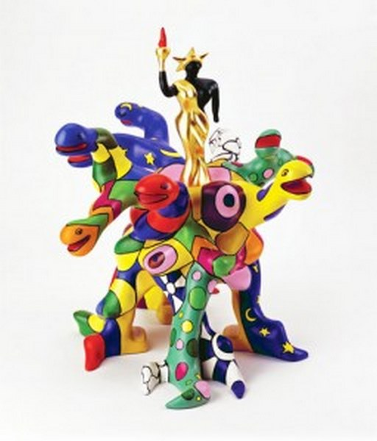
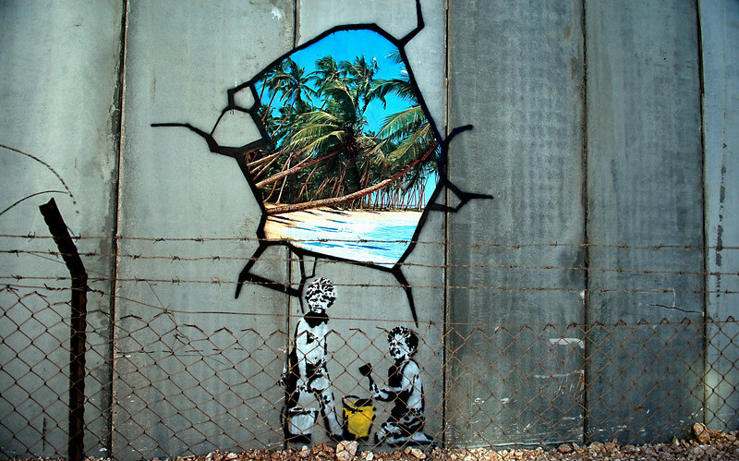
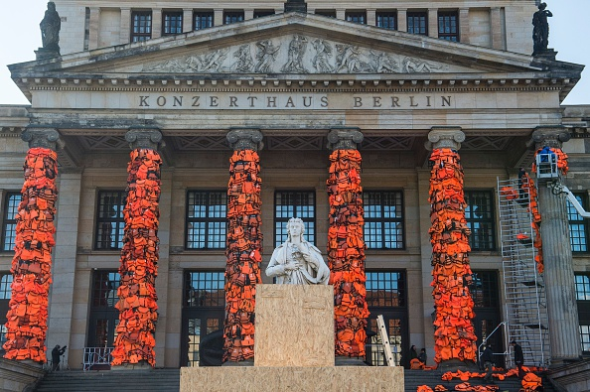
ÉTAPE 2: Des œuvres pour réfléchir sur la Liberté d’expression
Pour observer ces quatre images et se questionner sur leurs points communs, cliquer ici.

Slide 4
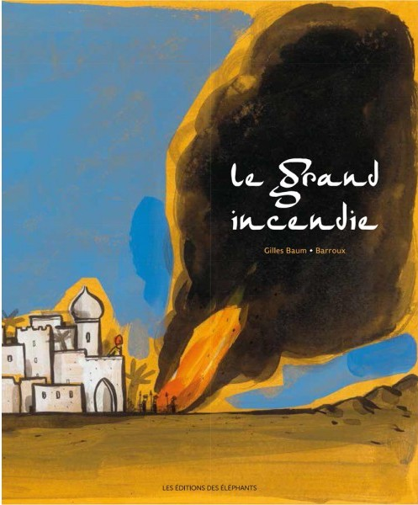
ÉTAPE 3: un album pour illustrer la Liberté d’expression
Titre : Le grand incendie
Auteur : Gilles Baum - Barroux Les Éditions des éléphants
Du haut de son palais, le Sultan jubile. Les livres de son royaume brûlent à ses pieds. Bientôt, toutes les traces du passé auront disparu. Ne restera que sa propre histoire. Un jour, un enfant recueille une page qui a échappé au brasier. Malgré sa peur, il se met à recopier sur les murailles du palais les mots qui y sont écrits. Petit à petit, la foule l'imite et ensemble, ils réécrivent des pans entiers de leur culture, de leur histoire, avant que ceux-ci ne disparaissent des mémoires. Leur poids fera tomber le palais, le Sultan, et la tyrannie.
Pour voir quelques pages de cet album et donner son avis, c'est ici.

Slide 5
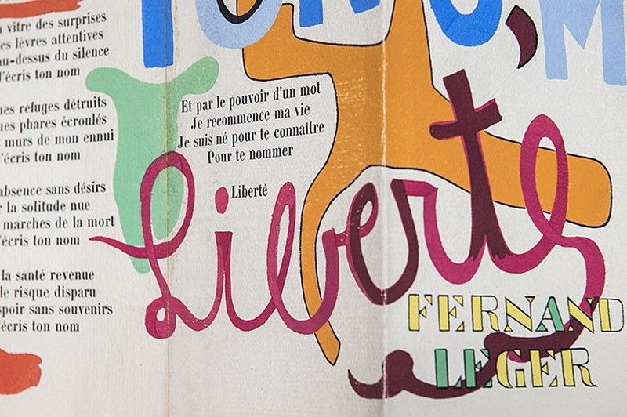
ÉTAPE 4 : une pratique artistique pour garder une trace de cette séquence sur la Liberté d’expression.
Découvrir le poème Liberté de Paul Eluard ici. L'artiste Fernand LEGER a illustré le poème Liberté de Paul Eluard.
Choisissez une strophe du poème Liberté. Vous allez illustrez cette strophe pour montrer qu'elle est BELLE.
Recopiez la strophe sur une feuille de dessin format A4. Ajoutez des dessins , écrivez des mots qui vous viennent à l'esprit, réalisez un collage de photos ou de mots trouvés dans des magazines. Vous pouvez utiliser des images que nous avons sélectionnées pour vous ici.
Présentez votre production aux autres en expliquant les choix que vous avez faits pour que ce soit BEAU selon vous: les images, les dessins, les mots. Écouter et regarder les choix de vos camarades de classe.
Pour le plaisir, écouter des artistes chanter le poème Liberté de Paul Eluard.

